Slide 1
Gminny Program Rewitalizacji Gminy Skała na lata 2017 – 2023

Slide 2
Na opracowanie Gminnego Programu Rewitalizacji Gmina Skała pozyskała dofinansowanie ze środków Unii Europejskiej.
Umową nr IXA/645/PR/16 z dnia 26 września 2016 r. zawartą przez Gminę Skała z Województwem Małopolskim, Województwo zobowiązało się do przekazania Gminie Skała dotacji w wysokości do 106 200,00 zł na realizację projektu, którego łączna wartość została oszacowana na kwotę 118 000,00 zł.

Slide 3
Dotacja współfinansowana w 85%
ze środków Unii Europejskiej,
Funduszu Spójności
w ramach
Programu Operacyjnego Pomoc Techniczna 2014-2020
oraz w 15% z budżetu państwa.

Slide 4
Projekt został zrealizowany w okresie
od 1 lipca 2016 r. do 10 lipca 2017 r.
Całkowita wartość projektu wyniosła:
68 282,03 zł.
Wysokość otrzymanej dotacji:
61 453,82 zł

Slide 5
Rewitalizacja – co to takiego?
REWITALIZACJA to kompleksowy proces wyprowadzenia ze stanu kryzysowego obszarów zdegradowanych poprzez działania całościowe (powiązane wzajemnie przedsięwzięcia obejmujące kwestie społeczne oraz gospodarcze lub przestrzenno-funkcjonalne lub techniczne lub środowiskowe), integrujące interwencję na rzecz społeczności lokalnej, przestrzeni i lokalnej gospodarki, skoncentrowane terytorialnie i prowadzone w sposób zaplanowany oraz zintegrowany poprzez program rewitalizacji (wytyczne MIR z 2015r.).

Slide 6
Rewitalizacja – co to takiego?
GPR odnoszą się do sfer:
Społecznej;
Gospodarczej;
Funkcjonalno-Przestrzennej;
Technicznej;
Środowiskowej.

Slide 7
Zakres prac
Wizyta wprowadzająca – rozpoczęcie prac nad GPR 14.09.2016
Analiza danych statystycznych
PAPI z mieszkańcami n=100
Ankieta on-line
Wizja lokalna
Warsztat Strategiczny I – 27.10.2016
Etap diagnostyczny
Diagnoza i wyznaczenie obszarów rewitalizacji
Zbieranie uwag w formie ustnej
Zbieranie uwag w postaci papierowej / elektronicznej
Warsztat
Strategiczny II
Uchwalenie obszaru zdegradowanego i rewitalizacji

Slide 8
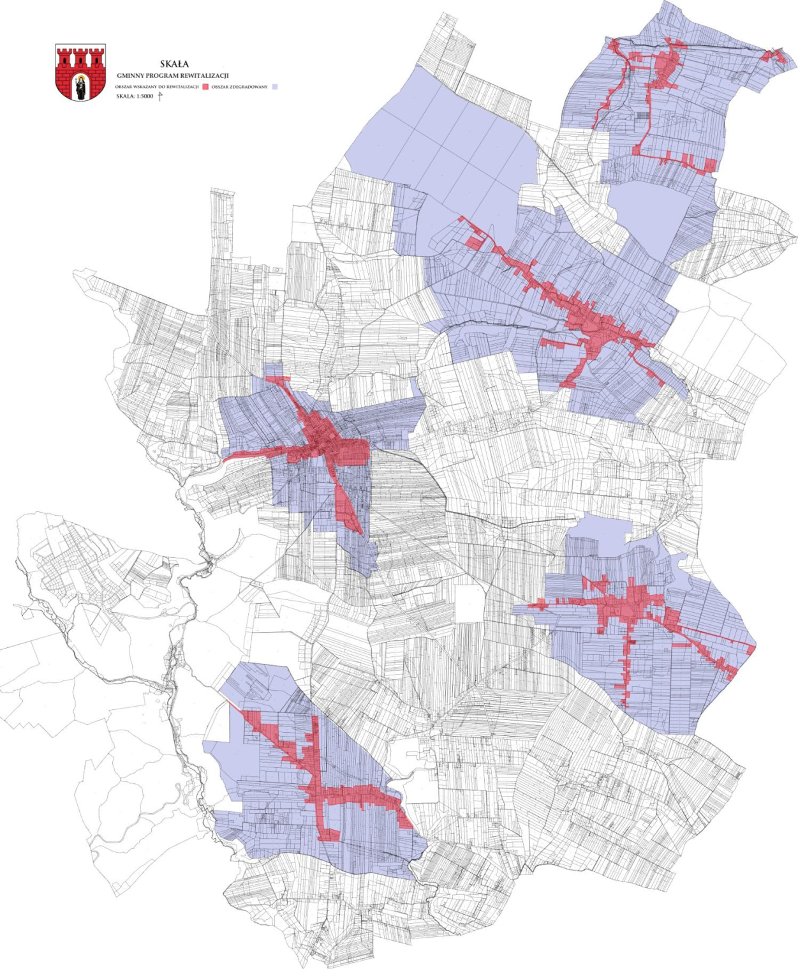
Obszar zdegradowany i rewitalizacji:
Miasto Skała
Minoga
Gołyszyn
Rzeplin
Smardzowice

Slide 9
Zakres prac
Warsztat Strategiczny II
Opracowanie projektu Gminnego Programu Rewitalizacji
Zbieranie uwag elektronicznie oraz ustnie
Ankieta on-line
Spotkanie konsultacyjne
Opiniowanie projektu GPR przez jednostki wskazane w Ustawie o Rewitalizacji
Opracowanie Gminnego Programu Rewitalizacji

Slide 10
Gminny Program Rewitalizacji Gminy Skała na lata 2017 - 2023

Slide 11
Proces rewitalizacji w gminie Skała, realizowany wspólnymi siłami przez mieszkańców, organizacje społeczne, przedsiębiorców, Urząd Miasta i Gminy Skała oraz innych interesariuszy procesu, przyczynia się do poprawy jakości życia mieszkańców wskazanego obszaru rewitalizacji. W odnowionych przestrzeniach, przyjaznych i bezpiecznych dla mieszkańców toczy się lokalne życie społeczne. Mieszkańcy chętnie korzystają z powstałych centrów wsi, gdzie mają okazję do realizacji swoich zainteresowań i spędzania czasu wolnego. Utworzone przy zaangażowaniu społeczności lokalnej przestrzenie centralne na terenie podobszarów rewitalizacji podnoszą estetykę gminy Skała, a przede wszystkim stanowią dla mieszkańców miejsce i pretekst do spotkań, integracji, budowania wzajemnych więzi czy realizacji wspólnych przedsięwzięć. Proces rewitalizacji przyczynia się także do poprawy standardu życia osób zagrożonych wykluczeniem społecznym. Podejmowane działania pozwalają na rozwiązanie kluczowych problemów społecznych zdiagnozowanych na poszczególnych podobszarach i pozytywnie oddziałują na gminę Skała. W Skale oraz na obszarze rewitalizowanym zauważa się również zredukowanie problemu alkoholizmu, które następuje głównie dzięki zapewnieniu specjalistycznego wsparcia kierowanego do osób uzależnionych i ich rodzin, a także realizowaniu prewencyjnych działań edukacyjnych dla dzieci i młodzieży.
Wizja obszaru po przeprowadzeniu rewitalizacji

Slide 12
Także osoby do tej pory pozostające bez odpowiednich warunków mieszkaniowych otrzymują odpowiednią pomoc, rozwija się bowiem budownictwo socjalne: powstają nowe lokale, a istniejące mieszkania socjalne są modernizowane. Realizowane konsekwentnie działania doradcze i szkoleniowe dla mieszkańców obszaru rewitalizacji, pokazujące możliwości rozwoju i zakładania własnej działalności gospodarczej, a także poprawa jakości przestrzeni publicznych sprzyja rozwijaniu przedsiębiorczości. W przestrzeniach pojawiają się działalności związane przede wszystkim z turystyką, takie jak lokale gastronomiczne, kawiarnie czy wypożyczalnie sprzętu sportowego, rekreacyjnego. W efekcie następuje poprawa sytuacji na lokalnym rynku pracy, zmniejsza się bezrobocie, a także polepszeniu ulega sytuacja materialna mieszkańców. Proces rewitalizacji przyczynia się także do kształtowania i umacniania postaw proekologicznych mieszkańców obszaru rewitalizowanego Skały, a w rezultacie do większej świadomości i dbałości o najbliższe otoczenie, co prowadzi do poprawy jakości środowiska przyrodniczego. Procesy te są efektem systematycznie prowadzonych działań edukacyjnych dla dzieci i młodzieży, a także dla osób dorosłych, nakierowanych zwłaszcza na poprawienie jakości powietrza i ograniczenie niskiej emisji.
Wizja obszaru po przeprowadzeniu rewitalizacji

Slide 13
Celem głównym prowadzenia procesu rewitalizacji na obszarze gminy Skała jest przeciwdziałanie zdiagnozowanym problemom społecznym, takim jak niski poziom aktywności społecznej, ubóstwo, czy bezrobocie, poprzez realizację zintegrowanych działań rewitalizacyjnych, skoncentrowanych na obszarze rewitalizacji. Wskazane działania skupiają się na wzmocnieniu aktywności społecznej i gospodarczej (przedsiębiorczości) mieszkańców oraz tworzeniu przyjaznych przestrzeni publicznych, które będą służyć szeroko rozumianemu włączeniu społecznemu, ale także wzmacniać lokalny potencjał związany z turystyką.
Cel główny rewitalizacji w gminie Skała

Slide 14
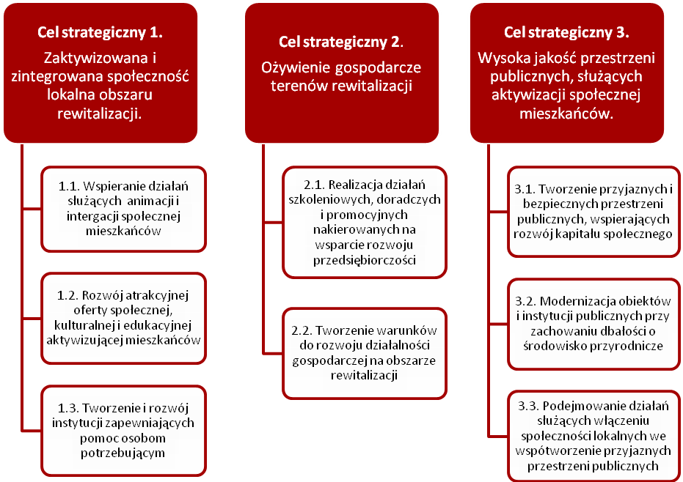
Cele strategiczne i kierunki działań

Slide 15
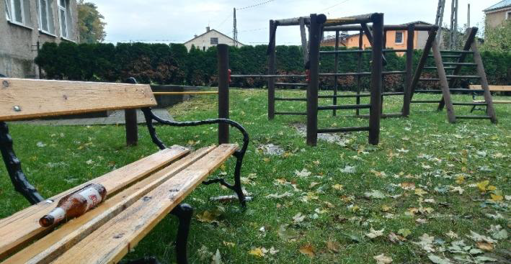
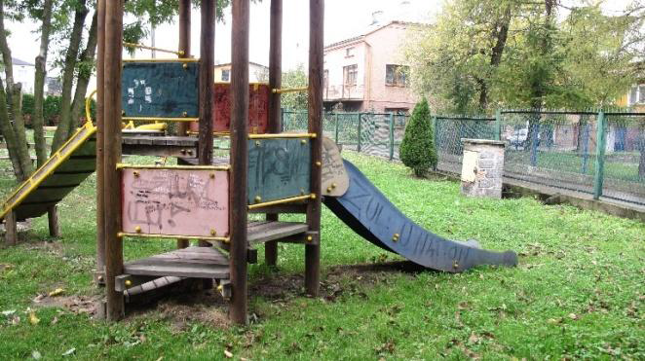
Projekty wpisane do Gminnego Programu Rewitalizacji
Zadanie 1.1. Realizacja przyjaznej przestrzeni publicznej przy Centrum Aktywności Społecznej i Gospodarczej Skały.
Miasto Skała - centrum
Zadanie ma na celu uporządkowanie i poprawę jakości przestrzeni publicznej, służącej integracji oraz aktywizacji społecznej mieszkańców gminy przy ul. Langiewicza. Projekt przewiduje takie działania jak uporządkowanie oraz zabezpieczenie terenu zielonego, wprowadzenie elementów małej architektury oraz modernizację placu zabaw.

Slide 16
Projekty wpisane do Gminnego Programu Rewitalizacji
Zadanie 1.2. Wspólne projektowanie przestrzeni – zaprojektujmy plac zabaw
Miasto Skała - centrum
Celem zadania jest przygotowanie założeń i scenariusza warsztatu terenowego (wspólne projektowanie przestrzeni publicznej przez jej użytkowników). Kolejnym krokiem jest projektowanie z mieszkańcami przestrzeni publicznej: placu zabaw dla dzieci, miejsca spotkań dla dzieci starszych i młodzieży, przestrzeni służącej spotkaniom mieszkańców, aranżacja zieleni. Działanie pozwoli wzmocnić poczucie własności mieszkańców, a także przyczyni się do zaangażowania własnej przestrzeni, z której będą korzystać mieszkańcy.

Slide 17
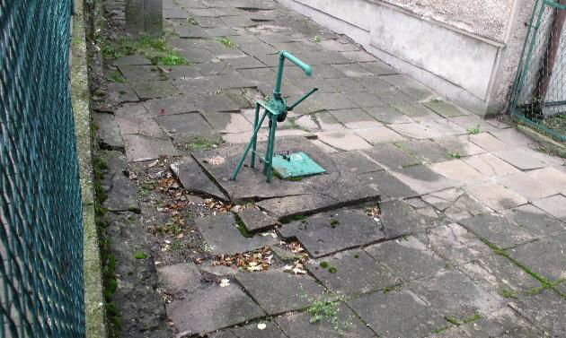
Projekty wpisane do Gminnego Programu Rewitalizacji
Zadanie 1.3. Centrum Aktywności Społecznej i Gospodarczej Skały - Modernizacja budynku tzw. „Starego Liceum”
Miasto Skała - centrum
Głównym celem zadania jest modernizacja budynku tzw. „starego liceum” znajdującego się przy ul. Langiewicza 8, będącego miejscem siedziby głównych organizacji i stowarzyszeń działających na terenie miasta. Projekt zakłada wykonanie podstawowych robót budowlanych na terenie liceum oraz dawnego internatu położonego obok. Dzięki jego realizacji miasto zyska profesjonalne centrum administracyjno – społeczno – gospodarczo –kulturalne, które będzie mieściło się w tychże budynkach. Ponadto, stowarzyszenia będą miały możliwość poszerzenia swojej działalności oraz skupiania większej ilości zainteresowanych osób.

Slide 18
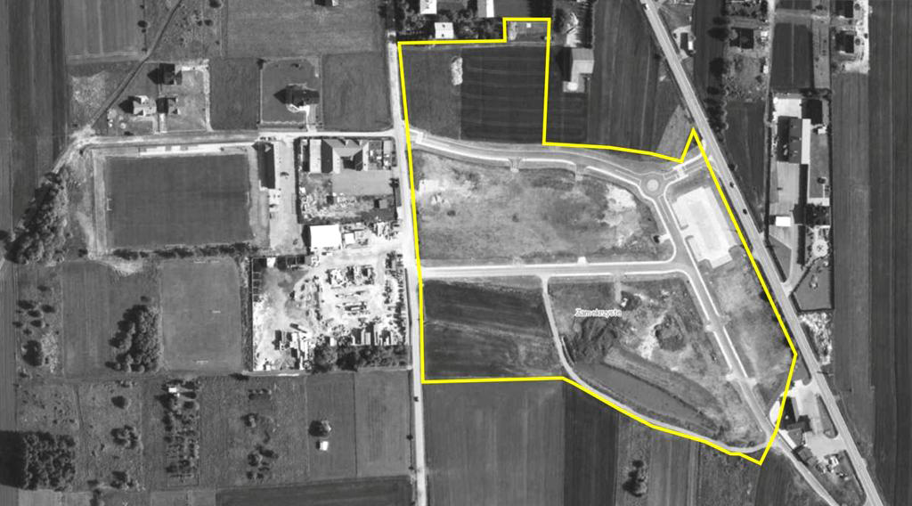
Projekty wpisane do Gminnego Programu Rewitalizacji
Zadanie 1.4 Rozwój gospodarczy terenu Strefy Aktywności Gospodarczej
Miasto Skała - centrum
W obszarze rewitalizacji znajduje się Strefa Aktywności Gospodarczej, której budowę zakończono w 2014 r. Obecnie w Strefie rozpoczyna działalność 3 przedsiębiorców. Celem zadania jest przygotowanie skutecznego pakietu promocyjnego dla tego terenu. Efektem będzie przyciąganie nowych inwestorów na tereny strefy oraz poprawa sytuacji na lokalnym rynku pracy.

Slide 19
Projekty wpisane do Gminnego Programu Rewitalizacji
Zadanie 2.1 Piękna Minoga – aranżacja przestrzeni publicznej w centrum miejscowości Minoga
Minoga
Głównym celem projektu jest realizacja koncepcji zagospodarowania przestrzeni centralnej, publicznej, miejscowości Minoga od terenu przeznaczonego na parking w centrum wsi przez całą Aleję Kasztanową. Zadanie przewiduje m.in. utworzenie ścieżek pieszo-rowerowych, parkingu, miejsc do odpoczynku. Ponadto przewiduje się także zagospodarowanie przestrzeni rekreacyjnej przy szkole podstawowej, m.in. rozbudowę placu zabaw, budowę siłowni na powietrzu czy aranżację przestrzeni przyjaznej dla mieszkańców. Realizacja tego projektu pozwoli na pobudzenie aktywności mieszkańców, zachęci ich do działania na rzecz własnej miejscowości a także budowanie więzi lokalnych.

Slide 20
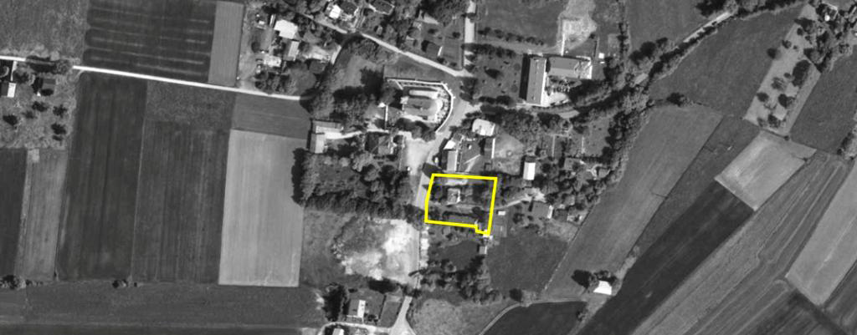
Projekty wpisane do Gminnego Programu Rewitalizacji
Zadanie 2.2. Modernizacja budynków socjalnych w miejscowości Minoga – podniesienie standardu mieszkań socjalnych.
Minoga
W Minodze w dwóch budynkach w gminie Skała znajduje się łącznie 8 mieszkań socjalnych. Budynki te wymagają modernizacji, a także robót budowlanych - aranżacji i zagospodarowania przestrzeni wokół. Celem jest przygotowanie koncepcji modernizacji budynków z projektem i kosztorysem oraz przeprowadzenie prac modernizacyjnych. Efektem końcowym będzie podniesienie standardu życia mieszkańców.

Slide 21
Projekty wpisane do Gminnego Programu Rewitalizacji
Zadanie 3.1. Piękny Gołyszyn - zagospodarowanie przestrzeni centralnej miejscowości Gołyszyn
Gołyszyn
Głównym celem zadania jest przygotowanie koncepcji oraz realizacja zagospodarowania centrum sołectwa Gołyszyn. Ważną rzeczą jest aby w prace projektowe włączyć społeczność lokalną. Prace wykonawcze skupiać się będą na wytyczeniu skweru zielnego, modernizacji układu komunikacyjnego czy budowie wiaty przystankowej. W efekcie miejscowość zyska widoczne centrum, co jest niezwykle ważne dla każdej miejscowości.

Slide 22
Projekty wpisane do Gminnego Programu Rewitalizacji
Zadanie 4.1. Piękny Rzeplin – aranżacja przestrzeni publicznej oraz centrum rekreacyjno – sportowe w Rzeplinie.
Rzeplin
Celem projektu jest aranżacja przestrzeni publicznej oraz centrum rekreacyjno-sportowego w Rzeplinie. Obecnie w Rzeplinie znajduje się teren częściowo zaaranżowany pod boisko sportowe. Budowa nie została zakończona, co nie pozwala w pełni na użytkowanie tego terenu. Obszar również łączy się z centrum miejscowości, które wymaga aranżacji (niezagospodarowana, mająca duży potencjał przestrzeń). Zadanie będzie polegać na przygotowaniu projektu aranżacji przestrzeni publicznej (kompleks sportowo-rekreacyjny). W ramach zadania centrum sportowo-rekreacyjne przewiduje się urządzenie: boisk sportowych, siłowni na wolnym powietrzu, placu zabaw dla dzieci. Natomiast w ramach przestrzeni publicznej – centrum przewiduje się m.in. stworzenie miejsca spotkań, oświetlenia. Efektem będzie realizacja aspiracji społeczności lokalnej, możliwość sportu i rekreacji w sołectwie, wzmocnienie procesów integracyjnych oraz wdrożenie pozytywnych wzorców spędzania czasu wolnego.

Slide 23
Projekty wpisane do Gminnego Programu Rewitalizacji
Zadanie 5.1. Brama do Ojcowa
Smardzowice
Głównym celem projektu jest przygotowanie koncepcji reorganizacji Smardzowic pod kątem wprowadzenia ruchu turystycznego do Doliny Prądnika. Obecnie ruch do Ojcowa odbywa się głowie od strony południowo- zachodniej i zachodniej, z pominięciem strony wschodniej. Poprzez wytyczenie przestrzeni i oznakowanie ciągu pieszo- rowerowego, a także przygotowanie i przeprowadzenie kampanii informacyjno- edukacyjnej Sołectwo Smardzowice stanie się atrakcyjną bramą do Ojcowa.
Zadanie 5.2. Aktywne Smardzowice
Smardzowice
Obecnie w centrum Smardzowic istnieje plac zabaw dla dzieci oraz mini siłownia. Mieszkańcy zgłaszają potrzebę rozbudowy terenu, aby stanowił kompleks rekreacyjno-sportowy oraz był miejscem do organizacji imprez plenerowych. Główny celem będzie rozbudowa placu zabaw, siłowni na powietrzu o nowe wyposażenie, budowa wielofunkcyjnego boiska sportowego oraz aranżacja przestrzeni do spotkań mieszkańców. Zadanie obejmuje również przygotowanie i przeprowadzenie cyklicznych zajęć rekreacyjno-sportowych. Efektem będzie wzmocnienie procesów integracyjnych wśród mieszkańców, wdrożenie wzorców spędzania czasu wolnego.

Slide 24
Projekty wpisane do Gminnego Programu Rewitalizacji
Zadanie 5.3. Centrum Kulturalno-turystyczne Kamenówka w Smardzowicach
Smardzowice
Celem projektu jest przekształcenie 1,5 ha nieużytkowanych terenów w centrum, prowadzące do ożywienia gospodarczego rewitalizowanych obszarów wsi Smardzowice. W ramach projektu zostanie zrealizowany system domków ekologicznych, sala kinowo- konferencyjna, kort tenisowy czy świetlica na zajęcia artystyczne. Działania te przyczynią się do wzrostu dostępności do infrastruktury kultur oraz ożywienia gospodarczego wśród mieszkańców.

Slide 25
Projekty wpisane do Gminnego Programu Rewitalizacji
Zadanie 6.1. Edukacja ekologiczna w gminie Skała
Cały obszar rewitalizacji
Zadanie ma na celu opracowanie programu edukacyjnego skierowanego do mieszkańców, dotyczącego zjawiska niskiej emisji, ograniczenia smogu, zachowań prozdrowotnych. Program ten powoli realnie wpłynąć na zmianę postaw mieszkańców, co w efekcie sprawi, że jakość życia istotnie wzrośnie.
Zadanie 6.2. Program rozwijania przedsiębiorczości wśród mieszkańców gminy
Obszar rewitalizacji / cała gmina
Celem projektu jest realizacja działań doradczo - szkoleniowych, związanych z otwieraniem własnej działalności gospodarczej, związanej z turystyką. Specjaliści wskażą mieszkańcom, gdzie na terenie gminy znajdują się niewykorzystane dotychczas obszary korzystne do rozwoju działalności gospodarczej oraz udzielą wskazówek na temat dostępnych źródeł dofinansowania. Działanie to pozwoli na wzmacnianie postaw przedsiębiorczości wśród mieszkańców, zwiększenie zasięgu lokalnego rynku pracy, przeciwdziałanie dziedziczeniu biedy wśród mieszkańców oraz wpłynie na wzrost potencjału turystycznego gminy.

Slide 26
Projekty wpisane do Gminnego Programu Rewitalizacji
Zadanie 6.3. Biblioteka publiczna – sercem kulturalnym
Obszar rewitalizacji
W ramach realizacji zadania zamierza się przeprowadzić dyskusję z mieszkańcami, podczas której zebrane zostaną informacje na temat oczekiwań mieszkańców w zakresie działań kulturalnych w gminie. Mieszkańcy w związku z tym projektem otrzymają wiele możliwości aktywnego spędzania czasu połączonego z rozwojem osobistym w oparciu o ofertę zajęć dodatkowych biblioteki.
Zadanie 6.4. Gmina Skała szansą dla wszystkich
Obszar rewitalizacji
Głównymi działaniami w ramach projektu są identyfikacja indywidualnych potrzeb i potencjałów uczestnika, wsparcie aktywnej integracji, praca o charakterze socjalnym oraz aktywizacja zawodowa. Na obszarze rewitalizacji występuje znaczna liczba osób korzystających z pomocy społecznej, czego powodem jest ubóstwo, bezrobocie i alkoholizm. Podjęte działania przyczynią się do wzrostu efektywności społeczno-zatrudnieniowej.

